Slide 1
#Clase 1 – ASP NET
Instructor : Rafael Ibarra
rafael.dante@gmail.com
Días Sabados
Horario : 10:00 a 14:00 Hs.
Material : -

Slide 2
Aplicaciones Web – ASP.NET
Una aplicación web es un conjunto de páginas HTML
que se transmiten por medio del protocolo HTTP de un servidor al cliente y viceversa, brindando distintas funcionalidades a un usuario final.
ASP.NET es un “Marco” (framework) para programar aplicaciones web, de un modo similar al que se programan las aplicaciones windows.
El componente principal son los Web Forms (formularios web) que permiten, entre otras cosas, separar la interfaz del usuario de la funcionalidad de la aplicación.

Slide 3
Aplicaciones Web - Servidor Web
Un servidor web es un sistema informático conectado a una red, donde se almacenan las páginas, imágenes, etc. (que forman una aplicación web) disponibles para ser visitadas por los usuarios de la red.
Internet Information Server (IIS), es el servidor Web de Microsoft que corre sobre plataformas Windows. Los servicios que ofrece son: FTP, SMTP y HTTP/HTTPS

Slide 4
Hypertext Transfer Protocol (HTTP)
Uno de los protocolos más importantes de Internet
HTTP define como los navegadores y los servidores Web se comunican unos con otros
Esta basado en texto y es transmitido sobre conexiones TCP

Slide 5



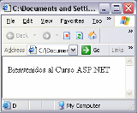
Funcionamiento de HTTP
Cliente
http://www.cursoaspnet.com/inicio.html
Servidor
Internet DNS
IP=66.45.26.25 Puerto: 80
HTTP Request
www.cursoaspnet.com
IP = 66.45.26.25
inicio.html
<html>
<body>
Bienvenidos al
Curso ASP.NET
</body>
</html>
HTTP Response

Slide 6
Pagina solicitada
inicio.html
<html>
<body>
Bienvenidos al
Curso ASP.NET
</body>
</html>

Slide 7
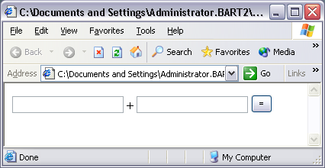
HTML Forms
En el corazón de toda aplicación Web genuina están los HTML Forms
Un HTML Form es la porción de un documento HTML que aparece entre las etiquetas <form></form>
Suma.html
<html>
<body>
<form>
<input type="text" name="op1" />
+
<input type="text" name="op2" />
<input type="submit" value=" = " />
</form>
</body>
</html>

Slide 8
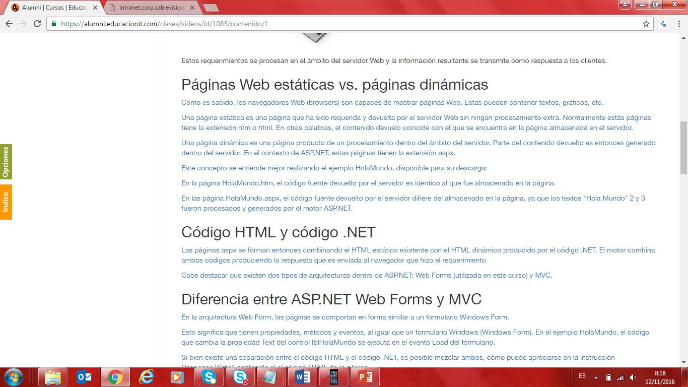
Paginas Estáticas vs Dinamicas

Slide 9
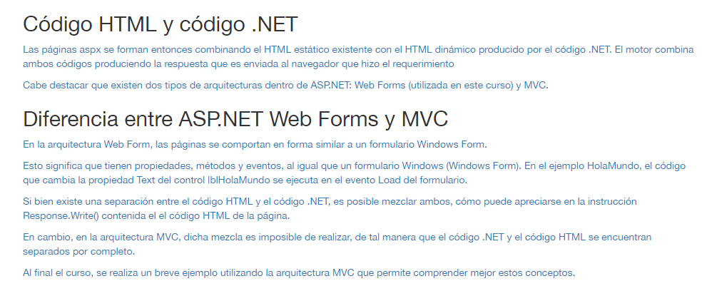
Arquitectura Net vs MVC

Slide 10
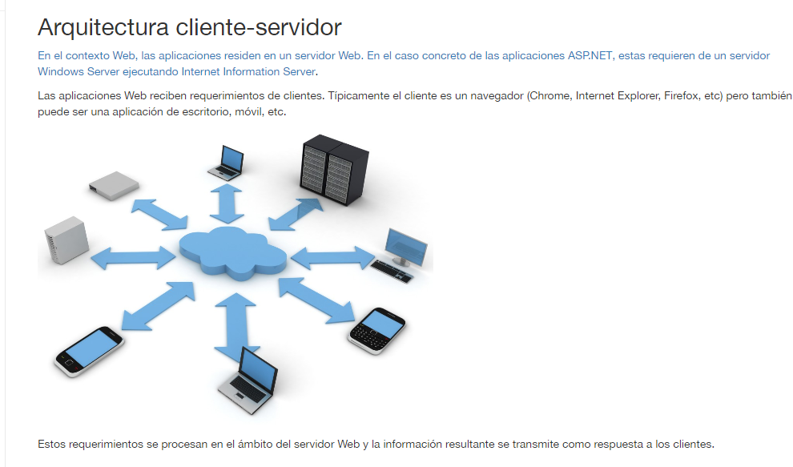
Arquitectura Cliente / Servidor

Slide 11
Procesamiento en el Servidor
Construir la parte del cliente es principalmente HTML
( recientemente se han agregado otras tecnologías como javaScript, Jquery, AJAX, etc)
La parte difícil es la construcción de la lógica del lado del servidor. Se debe interpretar las entradas del usuario enviadas junto con el form y generar la correspondiente salida.
Después del procesamiento
Suma.html
<html>
<body>
<form>
<input type="text" name="op1" />
+
<input type="text" name="op2" />
<input type="submit" value=" = " />
</form>
</body>
</html>
Suma.html
<html>
<body>
<form>
<input type="text" name="op1“ value=“2”/>
+
<input type="text" name="op2“ value=“2”>
<input type="submit" value=" = " />
4
</form>
</body>
</html>
Antes del procesamiento

Slide 12
Procesamiento en el Servidor
Existen varias tecnologías de procesamiento:
  CGI (Common Gateway Interface)
    Define una API de bajo nivel
    Popular en entornos UNIX, no tanto en Windows
  ISAPI (Internet Server Application Programming Interface)
    Son DLL Windows que “corren” bajo IIS. Escritas en C++
    Mejor performance que CGI
  ASP (Active Server Pages)
    Simple solución: HTML + Script del lado del servidor
    Programadas en JScript o VBScript
    Objetos intrínsecos que abstraen detalles de bajo nivel de HTTP. Objetos Request y Response
    Permite usar ADO (ActiveX Data Object) para acceso a datos

Slide 13
ASP.NET
ASP.NET es el framework de programación web dentro de .NET
Permite desarrollar aplicaciones Web con un modelo “similar” al utilizado para aplicaciones Windows
El componente fundamental de ASP.NET es el WebForm
Independencia del cliente (navegador, S.O., dispositivo físico, etc.)
Permite utilizar cualquier lenguaje .NET ( nosotros usaremos C#)
Permite desarrollar Servicios Web XML

Slide 14
ASP.NET - Ventajas
La “parte ejecutable” de una aplicación ASP.NET es COMPILADA
Implementación y actualización de las aplicaciones sin reiniciar el servidor!
Acceso a toda la .NET Class Library
Independiente del lenguaje de programación
Encapsulamiento de funcionalidad a través de controles de servidor y controles de usuario

Slide 15
ASP.NET – Ventajas (Cont.)
Permite usar ADO.NET para acceso a datos
Soporta XML, Hojas de estilo CSS,Skins, etc.
Detección automática del navegador cliente, generando el html soportado por el mismo
Mecanismo de Caching incorporado para páginas completa o partes de la misma frecuentemente solicitadas

Slide 16
Componentes de una aplicación ASP.NET
WebForms (Formularios Web)
  Uno o más archivos con extensión .aspx
Archivos Code-Behind
  Archivos asociados a WebForms que contienen código del lado del servidor (Ej. VB.NET, C#, etc.)
Archivos de configuración con formato XML
  Web.config
  Un único archivo Machine.config por servidor
Global.asax
  Eventos a nivel de aplicación

Slide 17
Componentes de una aplicación ASP.NET
Directorio BIN
  Contiene el assembly de la aplicación (Ej.: MiAplic.dll)
  Cero o más assemblies (Componentes externos)
Enlaces a Servicios Web XML
  Permiten a la aplicación ASP.NET enviar y recibir datos desde Servicios Web

Slide 18
Componentes de una aplicación ASP.NET
Cliente
ASP.NET Web Server
WebForm1.aspx
Global.asax
WebForm1.aspx.vb
Web.config
Output Cache
WebForm2.aspx
Internet
BIN
WebForm2.aspx.vb
Comp.
Comp.
Servicios Web
Database

Slide 19
Las aplicaciones Web ASP.NET + IIS
IIS es el servidor Web de la plataforma Windows
Las aplicaciones Web solo pueden existir en una ubicación que es publicada por IIS como un Directorio Virtual
Directorio Virtual: es un recurso compartido identificado por un alias y que representa una ubicación física en el servidor
http://localhost hace referencia al directorio raíz del servidor web
Por default, http://localhost “apunta” a C:\Inetpub\wwwroot

Slide 20
Las aplicaciones Web ASP.NET + IIS
VISUAL STUDIO .NET simula un servidor IIS, permitiendo a los desarrolladores probar y ejecutar sus aplicaciones web ASP NET sin tener instalado un server IIS.
Ud, vera al ejecutar http://Localhost:NNN/index.aspx
Donde NNN es un puerto que se abre para esa sesion.
Ej:http://localhost:5017/Default.aspx

Slide 21
Estructura de las aplicaciones Web
El “perímetro” de una aplicación Web es determinada por su estructura de directorios
Comienza por su directorio raíz, el cual contiene:
  La página o WebForm de inicio
  El archivo de configuración Web.config
  El directorio BIN
El perímetro de la aplicación termina en su último directorio o cuando se encuentra el directorio raíz de otra aplicación Web

Slide 22
WebForms - Generalidades
Formulario Web (ASP.NET web form)
  Es una página expresada en lenguaje de marcas que es compilada y ejecutada dinámicamente en el servidor para generar la salida solicitada por el cliente (explorador ó dispositivo).
Code Behind
  Es el código que se ejecuta del lado del servidor para lograr el comportamiento deseado en un formulario web.
Partial Class (pagina.designer.cs)
  Un nuevo concepto, que es aplicado en ASP.NET para vincular las páginas aspx (la interfaz del usuario) con su Code Behind (comportamiento).
Notes:
Los Formularios Web son archivos de texto que poseen la extensión .aspx que, generalmente, expresan la interfaz del usuario. Estos archivos son interpretados por ASP.NET vinculando la interfaz del usuario con el código del lado del servidor (code behind). Para lograr la vinculación, la directiva Page entra en juego:
<%@ Page compilewith="MiPagina.aspx.cs" classname="MiEspacioDeNombres.MiClase" %>
Code Behind (código detrás): logra el comportamiento deseado de un formulario web.
Definir clases como Partial Class permite que una misma clase esté definida de forma parcial en múltiples archivos (en versiones anteriores una clase sólo podía estar definida en un archivo).
En ASP.NET 2.0 con la incorporación del concepto de clases parciales, puede encontrar el concepto Code Beside que podría traducirse como código al lado, con la misma funcionalidad que el code behind.
Visual Studio 2005 aprovecha esta característica para definir parte de la clase de la página ASPX en el propio archivo '.aspx', que ahora contiene definiciones de controles y eventos, y el código que gobierna su funcionamiento en un archivo aparte por medio de una clase parcial.
Nótese los cambios en la directiva Page, ahora es indispensable indicar el archivo de la clase con la cual compilara la aspx y el nombre completo de la clase que corresponda.

Slide 23
Controles de Servidor
Componentes que se ejecutan en el lado del servidor
Encapsulan partes de la interface de usuarios
Poseen el atributo runat=“server”
Mantienen su “estado” entre postbacks al servidor – ViewState
Poseen un modelo de objetos común
  Ej.: todos tienen las propiedades Id y Text
Generan HTML especifico según el browser cliente

Slide 24
Tipos de Controles de Servidor
Controles de Servidor HTML
Controles de Servidor Web
Por default, los elementos HTML no son accesibles desde código del lado del servidor
Agregando runat=“server” y el atributo id, se convierten en Controles de Servidor HTML
Conocidos como WebControls
Solo accesibles del lado del servidor
Muchos tipos
  Intrínsecos
  Validación
  “Ricos”
  Del tipo lista de datos
No tienen una relación 1:1 con elem. HTML

Slide 25
Controles de Servidor - Ejemplos
WebControl | HTML equivalente
<asp:button> | <input type=submit>
<asp:checkbox> | <input type=checkbox>
<asp:hyperlink> | <a href="…"> </a>
<asp:image> | <img src="…">
<asp:imagebutton> | <input type=image>
<asp linkButton>
<asp:label> | <span> </span>
<asp:panel> | <div> </div>
<asp:radiobutton> | <input type=radiobutton>
<asp:table> | <table> </table>
<asp:textbox> | <input type=text>
<asp:listbox> | <select size="5"> </select>

Slide 26
Comenzado con practica
Herramientas a utilizar:
  Visual Studio 2015
  Framework 4.5
  Manejo de Datos :
  SQL Server 2014 express

Slide 27

Iniciando Visual Studio

Slide 28
Iniciando Visual Studio
Construyendo la primer aplicación
ASP NET:
“Hola Mundo ASP NET”

